Slide 1
De grootste daarvan is de liefde

Slide 2
Al sprak ik de talen van alle mensen en die van de engelen – had ik de liefde niet, ik zou niet meer zijn dan een dreunende gong of een schallende cimbaal.
Al had ik de gave om te profeteren en doorgrondde ik alle geheimen, al bezat ik alle kennis en had ik het geloof dat bergen kan verplaatsen – had ik de liefde niet, ik zou niets zijn.
Al verkocht ik mijn bezittingen omdat ik voedsel aan de armen wilde geven, al gaf ik mijn lichaam prijs om te worden verbrand – had ik de liefde niet, het zou mij niet baten.

Slide 3
Een liefdevolle en vergevende God?!

Slide 4
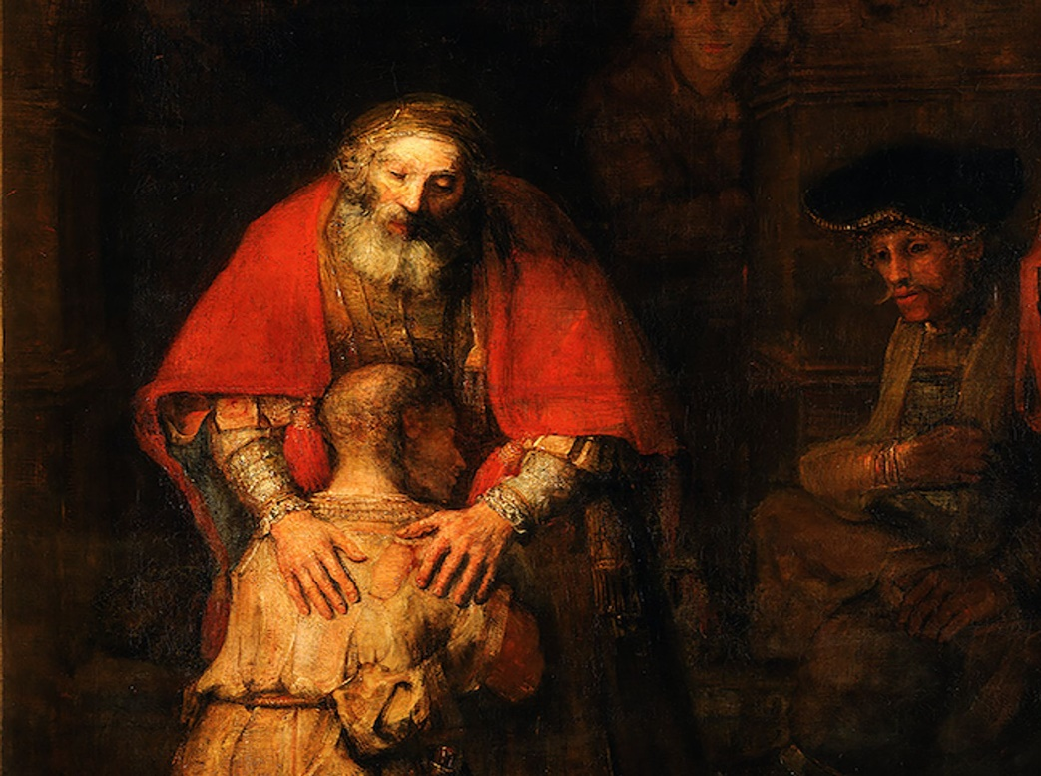
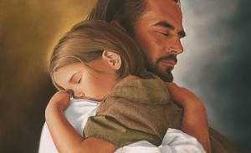
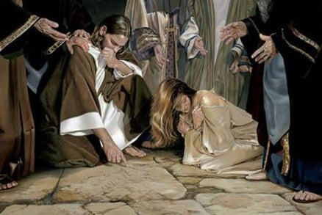
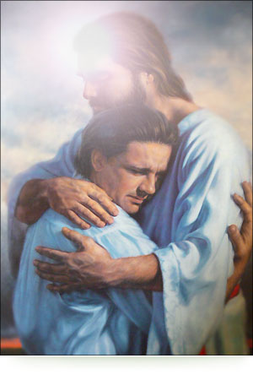
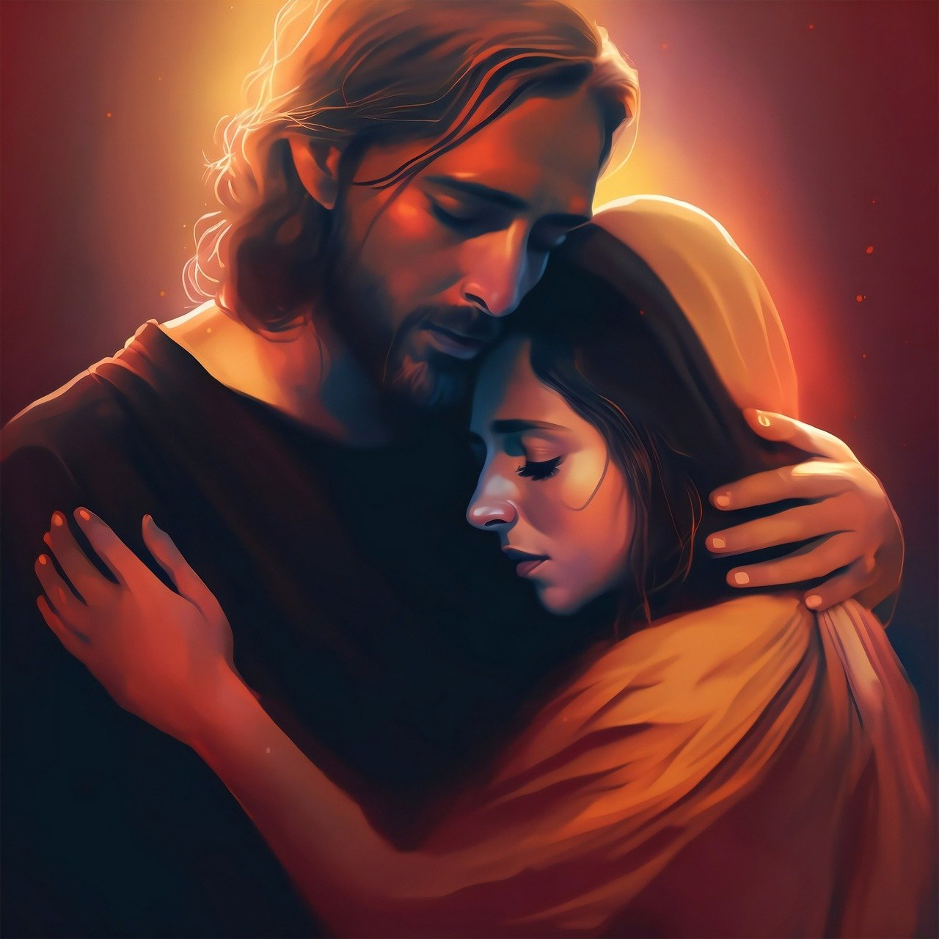
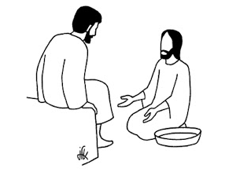

Slide 5
Een liefdevolle en vergevende God!
Lucas 10 vers 37: “Doet u dan voortaan net zo.”

Slide 6
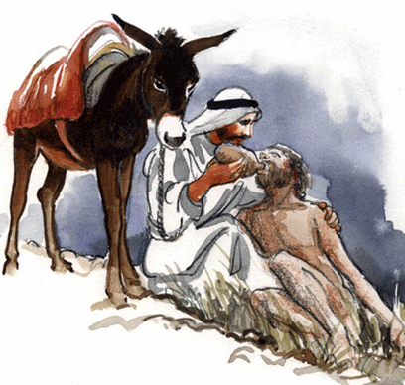
Ubi caritas et amor, Deus ibi est
Waar Agapè heerst en liefde, daar is God

